Slide 1

EXPRESSIONISMUS BENN

Slide 2
Das Gedicht „Kleine Astern“ stammt aus der Feder von Gottfried Benn.
Ein ersoffener Bierfahrer wurde auf den Tisch gestemmt. lrgendeiner hatte ihm eine dunkelhellila Aster zwischen die Zähne geklemmt. Als ich von der Brust aus unter der Haut mit einem langen Messer Zunge und Gaumen herausschnitt, muß ich sie angestoßen haben, denn sie glitt in das nebenliegende Gehirn. Ich packte sie ihm in die Brusthöhle zwischen die Holzwolle, als man zunähte. Trinke dich satt in deiner Vase! Ruhe sanft, kleine Aster!

Slide 3
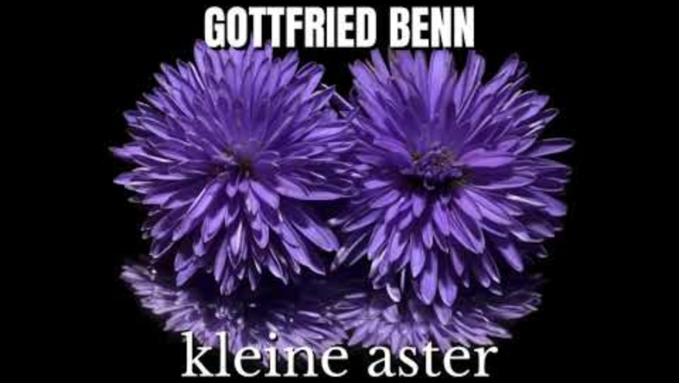

Slide 4
Benn: ›Sektionslyrik‹ – Sektion menschlicher Organe als Thema, aber auch Schnitt durch die Zeilen und Bilder, Umwertung aller Werte, Verdinglichung des toten Menschen, Personifikation von Dingen (Aster), Ästhetik des Hässlichen.

Slide 5
Als es nach dem Krieg um die Wiederbelebung der Preußischen Dichterakademie (deren Leitung er ab 1933 einige Jahre innehatte) geht, schreibt Benn an seinen Brieffreund Oelze in Bremen: "Meine Frage, welchen Sinn und Inhalt diese Akademie heute haben solle, wird mit „Repräsentation“ beantwortet. Gelächter, sage ich! Wer, für wen und was? 1933 wurden die Mitglieder auf Befehl der Faschisten gestrichen, heute auf Befehl der Antifaschisten, kommen morgen die Katholiken zur Macht, hängen wir eine Madonna an die Wand und legen Rosenkränze vor die Sitzungsteilnehmer – also: entweder es gibt die Kunst, dann ist sie autonom, oder es gibt sie nicht, dann wollen wir nach Hause gehn."

Slide 6
Das Gedicht „Der Gott der Stadt“ stammt aus der Feder von Georg Heym.
Auf einem Häuserblocke sitzt er breit. Die Winde lagern schwarz um seine Stirn. Er schaut voll Wut, wo fern in Einsamkeit Die letzten Häuser in das Land verirrn.
Vom Abend glänzt der rote Bauch dem Baal, Die großen Städte knieen um ihn her. Der Kirchenglocken ungeheure Zahl Wogt auf zu ihm aus schwarzer Türme Meer.
Wie Korybanten-Tanz dröhnt die Musik Der Millionen durch die Straßen laut. Der Schlote Rauch, die Wolken der Fabrik Ziehn auf zu ihm, wie Duft von Weihrauch blaut.
Das Wetter schwelt in seinen Augenbrauen. Der dunkle Abend wird in Nacht betäubt. Die Stürme flattern, die wie Geier schauen Von seinem Haupthaar, das im Zorne sträubt.
Er streckt ins Dunkel seine Fleischerfaust. Er schüttelt sie. Ein Meer von Feuer jagt Durch eine Straße. Und der Glutqualm braust Und frisst sie auf, bis spät der Morgen tagt.

Slide 7
Analyse
Das Gedicht "Der Gott der Stadt" (1910; Epoche des Expressionismus) besteht aus 5 Strophen mit je 4 Versen in einem Wechselreim (abab). Das Metrum ist ein regelmäßiger fünfhebiger Jambus mit Ausnahme von Vers 10. Auffällig ist das Übergreifen der Sätze in den nächsten Vers (Enjambement) in den jeweils letzten 2 Versen aller Strophen, bis auf Strophe 5. Die äußere Form ist ansonsten sehr strikt gehalten, so dass sie - wie häufig in expressionistischen Gedichten - den dynamischen Inhalt kontrastiert.

Slide 8
Heym: Mythologeme (Baal, Korybanten/Priester) versinnbildlichen die Dynamik des Stadtlebens; die regelmäßige Form des Gedichts (fünfhebige Jamben in vierzeiligen Strophen) steht komplementär zum chaotischen Inhalt.

Slide 9
Das Gedicht „Fahrt über die Kölner Rheinbrücke bei Nacht“ stammt aus der Feder von Ernst Stadler.
Der Schnellzug tastet sich und stößt die Dunkelheit entlang. Kein Stern will vor. Die ganze Welt ist nur ein enger, nachtumschienter Minengang, Darein zuweilen Förderstellen blauen Lichtes jähe Horizonte reißen: Feuerkreis Von Kugellampen, Dächern, Schloten, dampfend, strömend … nur sekundenweis …
Und wieder alles schwarz. Als führen wir ins Eingeweid der Nacht zur Schicht. Nun taumeln Lichter her … verirrt, trostlos vereinsamt … mehr … und sammeln sich … und werden dicht. Gerippe grauer Häuserfronten liegen bloß, im Zwielicht bleichend, tot – etwas muß kommen … o, ich fühl es schwer Im Hirn. Eine Beklemmung singt im Blut.

Slide 10
Dann dröhnt der Boden plötzlich wie ein Meer: Wir fliegen, aufgehoben, königlich durch nachtentrissne Luft, hoch übern Strom. O Biegung der Millionen Lichter, stumme Wacht, Vor deren blitzender Parade schwer die Wasser abwärts rollen. Endloses Spalier, zum Gruß gestellt bei Nacht! Wie Fackeln stürmend! Freudiges!
Salut von Schiffen über blauer See! Bestirntes Fest! Wimmelnd, mit hellen Augen hingedrängt! Bis wo die Stadt mit letzten Häusern ihren Gast entläßt. Und dann die langen Einsamkeiten. Nackte Ufer. Stille. Nacht. Besinnung. Einkehr. Kommunion. Und Glut und Drang Zum Letzten, Segnenden. Zum Zeugungsfest.
Zur Wollust. Zum Gebet. Zum Meer. Zum Untergang.

Slide 11
Stadler: Reihungsstil, Wahrnehmungsprotokoll der Assoziationen und Einzelbilder, die übersteigert werden, ebenso der neue Gebrauch von Satzzeichen: Ausrufezeichen, auch Auslassungspunkte werden gestuell aufgeladen, haben weniger grammatische Aufgaben.

